Slide 1
ENCAPSULAMIENTO
Gildardo Alvarado –
Cristian Jiménez – 2018078
Abner Piox -

Slide 2
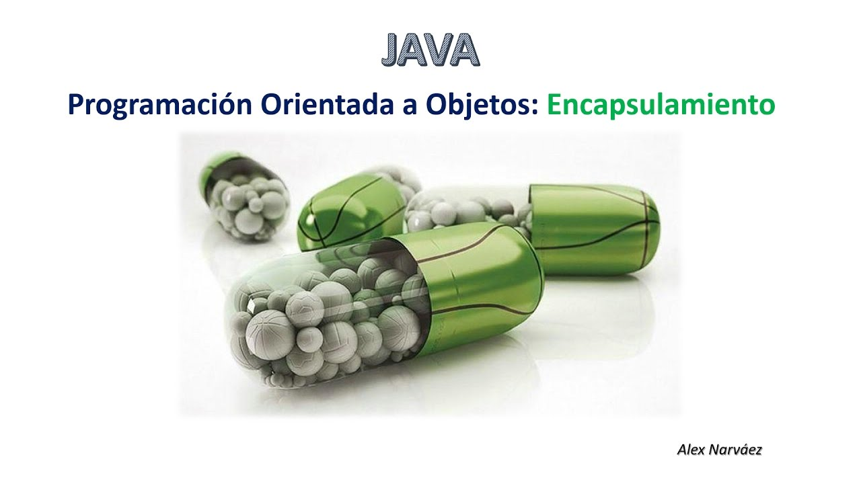
ENCAPSULAMIENTO
En informática es un mecanismo que consiste en organizar datos y métodos de una estructura, conciliando el modo en que el objeto se implementa. Por lo tanto, la encapsulación garantiza la integridad de los datos que contiene un objeto

Slide 3
PROCESO DE ENCAPSULAMIENTO
Consiste en unir en la Clase las características y comportamientos, esto es, las variables y métodos. Es tener todo esto es una sola entidad.

Slide 4
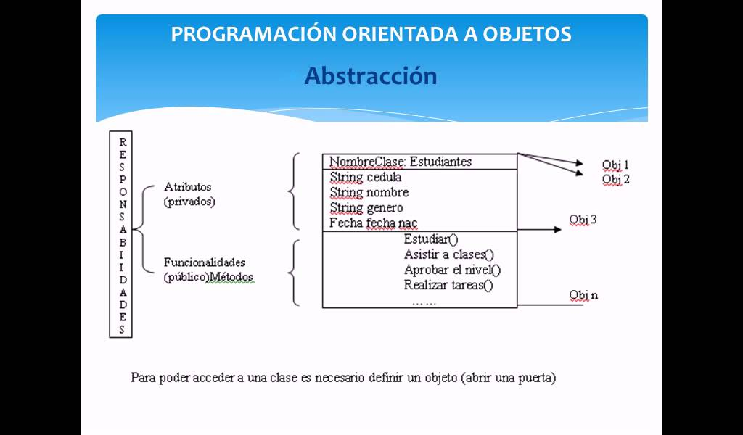
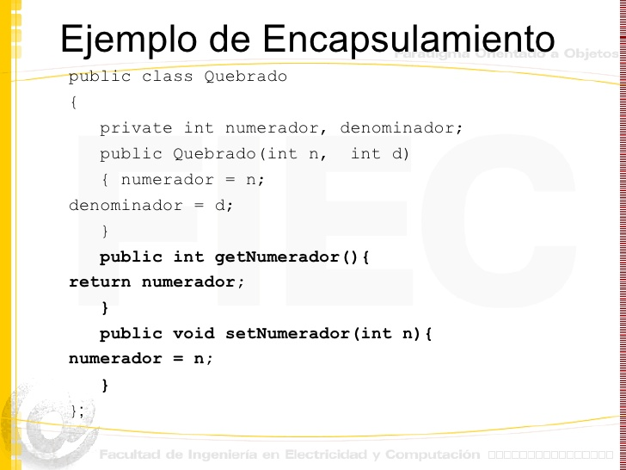
ABSTRACCION Y ENCAPSULAMIENTO

Slide 5
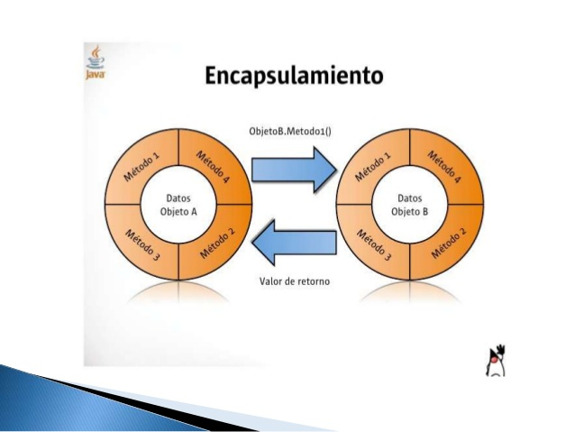
CLASES
INTERFAZ
IMPLEMENTACION

Slide 6
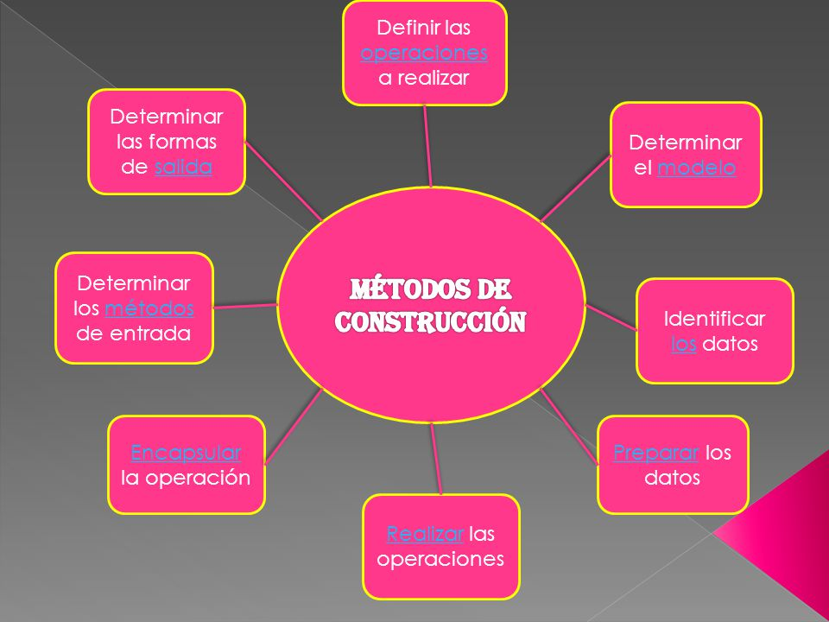
FORMAS DE ENCAPSULAR
Estándar
Abierto
Protegido
Semi cerrado
Cerrado

Slide 7
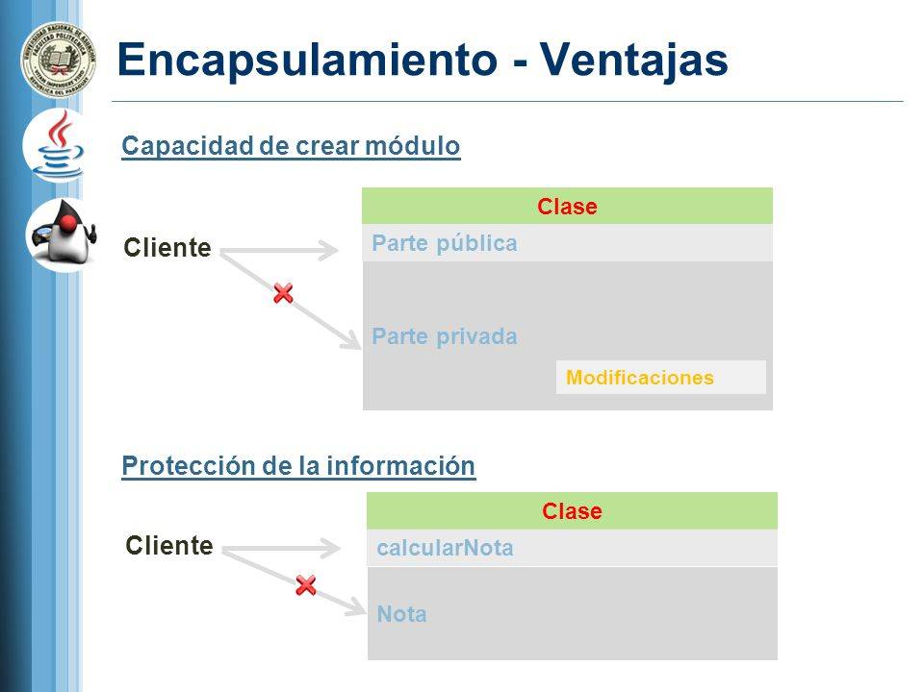
VENTAJAS DE ENCAPSULAR

Slide 8
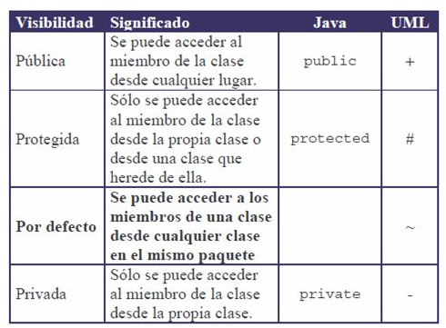
NIVELES DE ACCESO
PUBLICO
PROTEGIDO
POR DEFECTO
PRIVADO

Slide 9
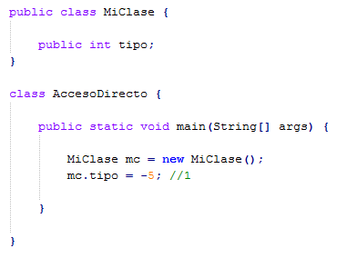
UTILIDAD

Slide 10
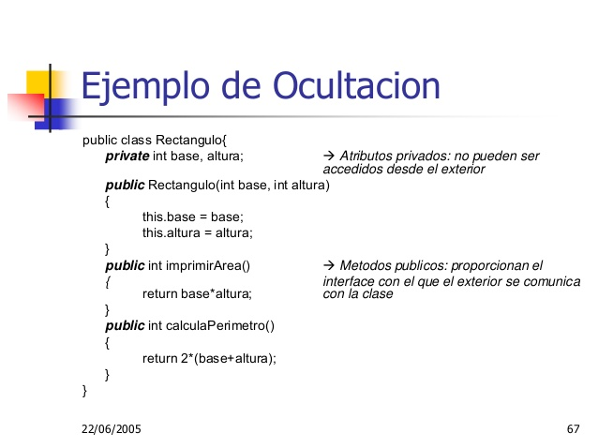
OCULTACION DE DATOS

Slide 11

GRACIAS POR SU ATENCION

